Slide 1


Kết nối
* Em hãy nêu cấu tạo của bài văn tả người?
Bài văn tả người thường có ba phần:
3. Kết bài:
Nêu cảm nghĩ về người được tả.
2. Thân bài:
a.Tả ngoại hình (đặc điểm nổi bật về tầm vóc, cách ăn mặc, khuôn mặt, mái tóc, đôi mắt, hàm răng …)
b.Tả tính tình,hoạt động (lời nói, cử chỉ, thói quen, cách cư xử với người khác…)
Mở bài:
Giới thiệu người định tả.

Slide 2



TẬP LÀM VĂN
Luyện tập tả người
(tả ngoại hình)

Slide 3


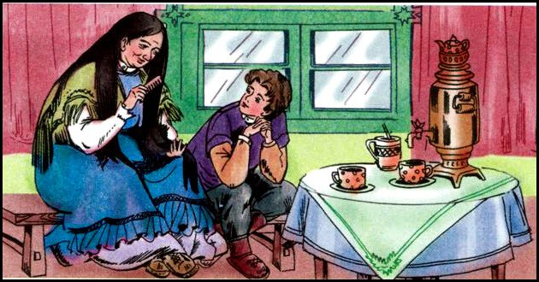
I. Nhận xét
Đọc bài Bà tôi của Mác-xim Go-rơ-ki (SGK-122) và trả lời câu hỏi:

Slide 4


1.Chọn làm một trong hai bài tập sau:
a. Đọc bài Bà tôi của Mác-xim Go-rơ-ki (SGK-122) và trả lời câu hỏi:
- Đoạn 1: Tả đặc điểm gì về ngoại hình của bà?
+ Tóm tắt các chi tiết được miêu tả ở từng câu.
+ Các chi tiết đó quan hệ với nhau như thế nào?
- Đoạn 2: Tả những đặc điểm gì về ngoại hình của bà? Các đặc điểm đó quan hệ với nhau như thế nào? Chúng cho biết điều gì về tính tình của bà?

Slide 5



* Đoạn 1: Tả mái tóc của người bà (đoạn gồm 3 câu).
Câu 1 - mở đoạn: Giới thiệu bà ngồi cạnh cháu, chải đầu.
Câu 2: Tả khái quát đặc điểm mái tóc của bà: đen, dày kỳ lạ.
Câu 3: Tả độ dày của mái tóc qua cách bà chải đầu và từng động tác (nâng mớ tóc lên, ướm trên tay, đưa một cách khó khăn chiếc lược thưa bằng gỗ vào mái tóc dày)
Tóm tắt các chi tiết được miêu tả ở từng câu.
Các chi tiết đó quan hệ với nhau như thế nào?
- Các chi tiết đó quan hệ chặt chẽ với nhau, chi tiết sau làm rõ chi tiết trước.

Slide 6


* Đoạn 2 tả giọng nói, đôi mắt, khuôn mặt của bà.
* Câu 1: Tả đặc điểm của giọng nói: trầm bổng, ngân nga.
* Câu 2: Tả tác động của giọng nói vào tâm hồn cậu bé: khắc sâu vào trí nhớ dễ dàng và như những đoá hoa, cũng dịu dàng, rực rỡ, đầy nhựa sống.
Đoạn 2: Tả những đặc điểm gì về ngoại hình của bà?
* Câu 3: Tả sự thay đổi của đôi mắt khi bà mỉm cười: Hai con ngươi đen sẫm nở ra và tình cảm ẩn chứa trong đôi mắt: long lanh, dịu hiền khó tả, ánh lên những tia sáng ấm áp, tươi vui
* Câu 4: Tả khuôn mặt của bà: hình như vẫn tươi trẻ, dù trên đôi má đã có nhiều nếp nhăn.

Slide 7


Đoạn 2: Các đặc điểm đó quan hệ với nhau như thế nào? Chúng cho biết điều gì về tính tình của bà?
* Các đặc điểm về ngoại hình có quan hệ chặt chẽ với nhau. Chúng không chỉ khắc hoạ rõ nét về hình dáng của bà mà còn nói lên tính tình của bà: bà dịu dàng, dịu hiền, tâm hồn tươi trẻ, yêu đời, lạc quan.

Slide 8
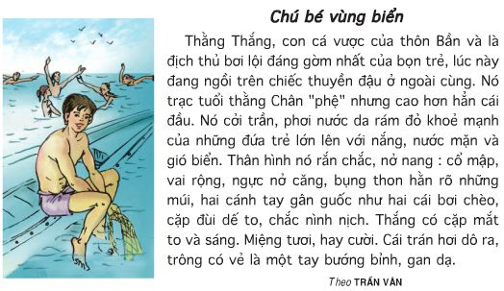


b. Đọc đoạn văn sau tả những đặc điểm về ngoại hình của bạn Thắng? Những đặc điểm ấy cho biết điều gì về tính tình của Thắng?

Slide 9


b. Đọc đoạn văn sau tả những đặc điểm về ngoại hình của bạn Thắng (SGK- 130)?
* Đoạn văn sau tả những đặc điểm nào về ngoại hình của bạn Thắng? Những đặc điểm ấy cho biết điều gì về tính tình của Thắng?

Slide 10


b. Đoạn văn tả những đặc điểm nào về ngoại hình của bạn Thắng?
* Đoạn văn gồm 7 câu:
*Câu 1: Giới thiệu chung về Thắng (con cá vược, có tài bơi lội), trong thời điểm được miêu tả đang làm gì?
* Câu 2: tả chiều cao của Thắng - hơn hẳn bạn một cái đầu.
* Câu 3: tả nước da của Thắng - rám đỏ …
* Câu 4: tả thân hình của Thắng (rắn chắc, nở nang,…)
* Câu 5: tả cặp mắt to và sáng.
* Câu 6: tả cái miệng tươi, hay cười.
* Câu 7: tả cái trán rô bướng bỉnh.

Slide 11

* Những đặc điểm ấy cho biết điều gì về tính tình của Thắng?
Tất cả các đặc điểm được miêu tả quan hệ chặt chẽ với nhau, bổ sung cho nhau, làm hiện lên rất rõ không chỉ vẻ ngoài của thắng - một đứa trẻ lớn lên ở biển, bơi lội rất giỏi, có sức khỏe dẻo dai mà cả tính tình Thắng - thông minh, bướng bỉnh và gan dạ.
* Khi tả ngoại hình nhân vật cần lưu ý điều gì?
Khi tả ngoại hình nhân vật, cần chọn những chi tiết tiêu biểu để chúng bổ sung cho nhau, giúp khắc hoạ rõ nét hình ảnh nhân vật.

Slide 12

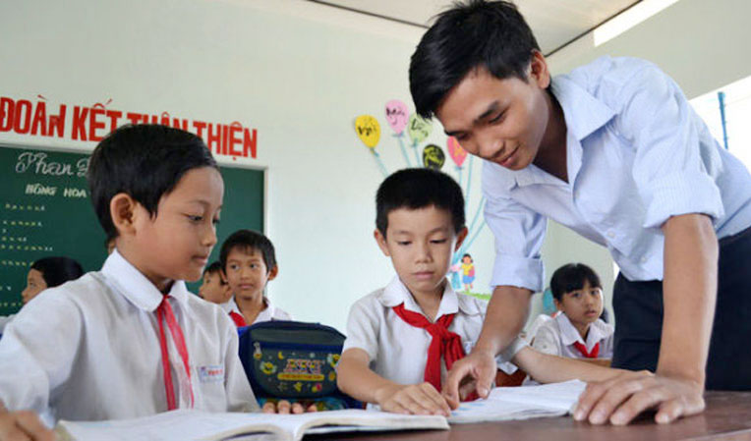
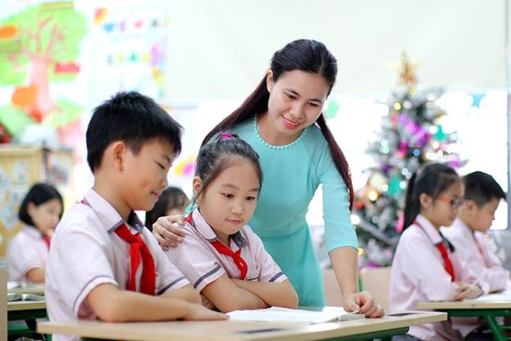
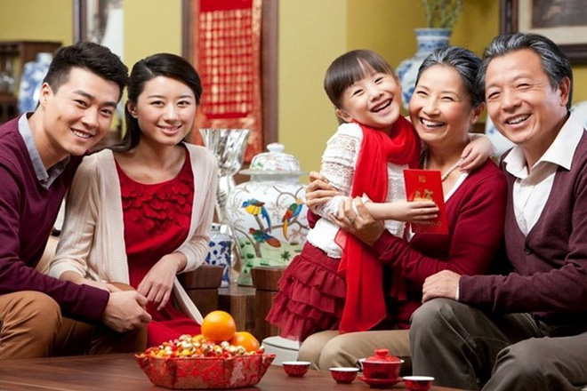
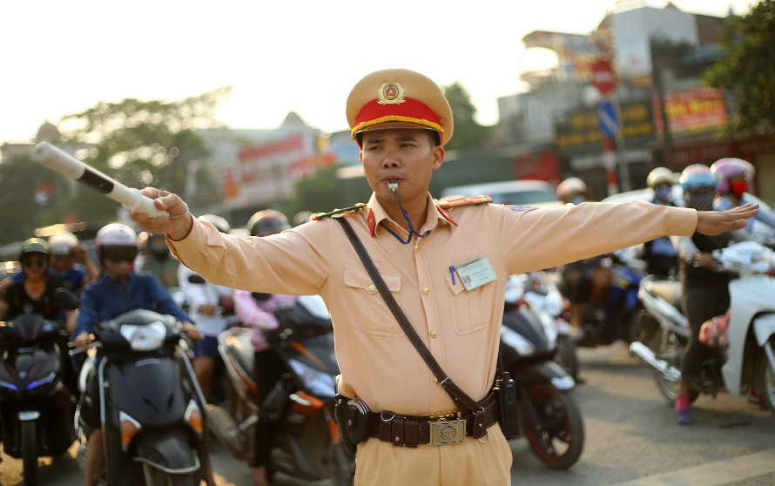
2. Lập dàn ý cho bài văn tả một người mà em thường gặp (thầy giáo, cô giáo, chú công an, người hàng xóm…)
II. LUYỆN TẬP

Slide 13

Bài văn tả người thường có ba phần:
3. Kết bài:
Nêu cảm nghĩ về người được tả
2.Thân bài:
a. Tả ngoại hình (đặc điểm nổi bật về tầm vóc, cách ăn mặc, khuôn mặt, mái tóc, cặp mắt,hàm răng…)
b.Tả tính tình,hoạt động (lời nói, cử chỉ, thói quen, cách cư xử với người khác…)
1.Mở bài:
Giới thiệu người định tả.

Slide 14
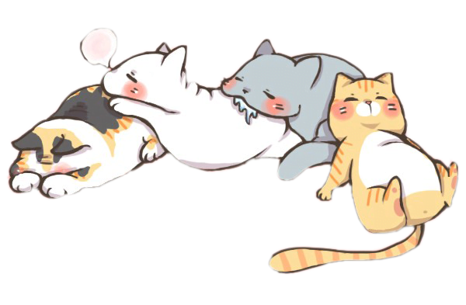
Dàn ý bài văn tả cô giáo:
1.Mở bài: Hàng ngày em đến lớp em luôn nhìn thấy cô - cô giáo dạy em hồi lớp....
2. Thân bài:
+ Cô năm nay khoảng... tuổi. Trông cô...
+ Dáng người cô... (thon thả), trông cô rất hiền.
+ Mái tóc của cô...,
+ Khuôn mặt...,
+ Làn da…
+ Đôi mắt... ,
+ Cô luôn mỉm cười với chúng em, mỗi khi cô cười để lộ hàng răng...
+ Giọng nói của cô...
+ Cô quan tâm đễn từng học sinh...
3.Kết bài: Hình ảnh cô...

Slide 15

Dàn ý bài văn tả người hàng xóm:
1. Mở bài:
Cạnh nhà em có bác hàng xóm tốt bụng tên là bác Nam.
Nhà bác ở sát nhà em, chỉ cách có một bức tường làm hàng rào.
2. Thân bài:
a) Tả ngoại hình
Dáng bác cao, lại dong dỏng gầy gầy, thế nhưng nhìn bác rất khẻo mạnh và rắn chắc.
Bác có mái tóc đen được cắt ngắn để lộ khuôn mặt hình chữ điền phúc hậu.
Đôi mắt đen nhánh lại rất sáng nhưng có in hằn nhiều vết chân chim.
Môi bác nứt nẻ, sầm sậm màu tím.
b) Tả tính tình, hoạt động
Bác luôn hòa nhã, hiền từ, dễ mến đối với mọi người. Sự khổ cực không thể đánh phá được những cái tốt, cái đẹp trong con người hiền hòa như bác.
Bác rất yêu quý trẻ em trong xóm. Thỉnh thoảng những lúc rảnh rỗi, bác lại kể chuyện cho chúng em nghe.
Bác làm việc rất nhanh nhẹ và tháo vát.
Bác rất thích trồng cây cảnh, sáng nào em cũng thấy tưới nước trên mỗi chậu cây hay dùng kéo để tỉa cành lá rụng.
3. Kết bài:
Em rất yêu quý bác bởi vì bác rất tốt bụng không chỉ với em mà còn với mọi người xung quanh. Bố mẹ em dặn em luôn phải ngoan ngoãn với bác để không phụ lòng tốt của bác.

Slide 16
Thank you

